Slide 1
সবাইকে স্বাগতম

Slide 2
পরিচিতি
mominuli1985@gmail.com
Cell: 01722400121
বিষয়ঃ বাংলাদেশের ইতিহাস ও বিশ্বসভ্যতা
শ্রেণিঃ নবম
সময়ঃ ৫০ মিনিট

Slide 3
নিচের প্রশ্নটির উত্তর দাও?
ইংরেজ কোম্পানি মুঘল সম্রাটের কাছ থেকে বাংলার রাজস্ব আদায়ের সম্পূর্ণ দায়িত্ব গ্রহণ করেন। রাজস্ব আদায়ের সম্পূর্ণ দায়িত্বকে কী বলা হয়?

Slide 4
আজকের পাঠ
“কোম্পানির দেওয়ানি লাভ”
অধ্যায়ঃ অষ্টম

Slide 5
শিখন ফল
এই পাঠ শেষে শিক্ষার্থীরা-
দেওয়ানি কী এবং কার কাছ থেকে কোম্পানি দেওয়ানি লাভ করে তা বলতে পারবে।
ইংরেজ ইস্ট ইন্ডিয়া কোম্পানির দেওয়ানি লাভের গুরুত্ব ব্যাখ্যা করতে পারবে।
বাংলায় দ্বৈতশাসনের প্রভাব বিশ্লেষণ করতে পারবে।

Slide 6
পূর্ব জ্ঞান যাচাই
ক) দেওয়ানি কী?
উত্তরঃ রাজস্ব আদায়ের সম্পূর্ণ দায়িত্ব।
খ) ইংরেজরা কার কাছ থেকে বাংলা-বিহার-উড়িষ্যার দেওয়ানি
লাভ করে?
উত্তরঃ ইংরেজ ইস্ট ইন্ডিয়া কোম্পানি মুঘল সম্রাটের কাছ থেকে বাংলা-বিহার-উড়িষ্যার দেওয়ানি লাভ করে।

Slide 7
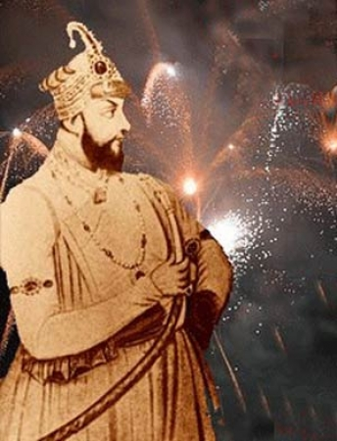
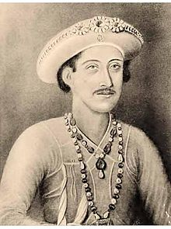
মীর জাফর
নাজিম-উদ-দৌলা
১৭৬৫ খ্রি: মীর জাফরের মৃত্যুর পর তার পুত্র নাজিম-উদ-দৌলাকে শর্ত সাপেক্ষে বাংলার সিংহাসনে বসানো হয়। শর্ত থাকে যে তিনি তার পিতার মতো ইংরেজদের নিজস্ব পুরাতন দস্তক অনুযায়ী বিনা শুল্কে অবাধ বাণিজ্য করতে দিবেন এবং দেশীয় বণিকদের অবাধ বাণিজ্যের সুবিধা বাতিল করে দিবেন।

Slide 8
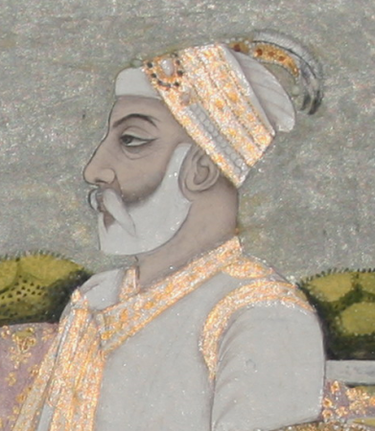
মুঘল শাসনাধীন বাংলার দেওয়ানের পদ এবং সুবেদার পদ ভিন্ন ভিন্ন ব্যক্তির উপর ন্যস্ত ছিল। মুর্শিদ কুলি খান এই প্রথা ভঙ্গ করে দুটি পদ একাই দখল করে নেন। তাঁর সময় কেন্দ্রে নিয়মিত রাজস্ব পাঠানো হলেও পরবর্তীকালে অনেকেই তা বন্ধ করে দেন। আলীবর্দী খানের সময় থেকে একবারেই তা বন্ধ হয়ে যায়।
নবাব আলীবর্দী খান

Slide 9
বক্সারের যুদ্ধের পর বাংলায় ইংরেজ শাসনের পথ সুগম হয়। এ সময়ে ইংরেজ কোম্পানি মুঘল সম্রাটের কাছ থেকে বাংলার রাজস্ব আদায়ের সম্পূর্ণ দায়িত্ব অর্থাৎ দেওয়ানী লাভ করে। ১৭৬৫ খ্রিঃ দেওয়ানি লাভের পর প্রকৃতপক্ষে ইংরেজরাই বাংলার সত্যিকার শাসকরূপে আত্মপ্রকাশ করে।

Slide 10
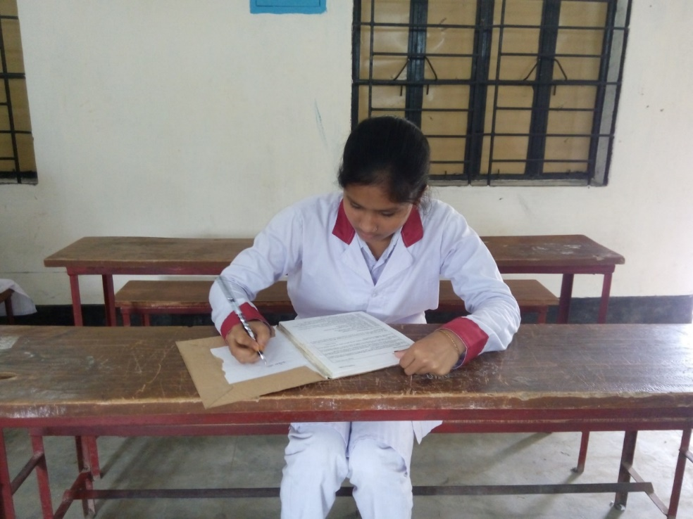
একক কাজ
দেওয়ানি কী এবং কার কাছ থেকে দেওয়ানি লাভ করে উল্লেখ কর।

Slide 11
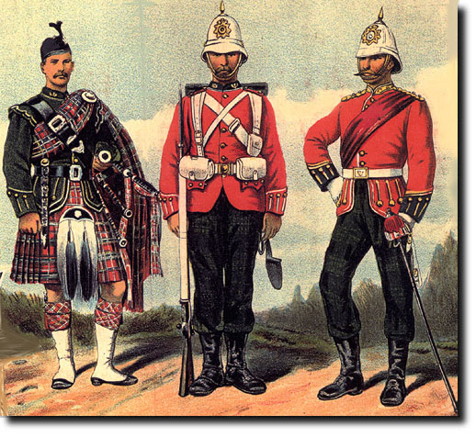
ব্রিটিশ ইস্ট ইন্ডিয়া কোম্পানি

Slide 12
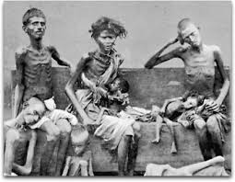
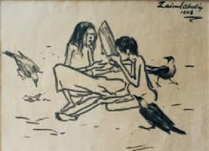
বাংলায় দ্বৈতশাসনের প্রভাব
রবার্ট ক্লাইভ দেওয়ানী সনদের নামে বাংলার সম্পদ লুণ্ঠন করে একচেটিয়া ক্ষমতা লাভ করে। দিল্লি কর্তৃক বিদেশি বণিক কোম্পানিকে এই অভাবিত ক্ষমতা প্রদানে সৃষ্টি হয় দ্বৈত শাসনের। অর্থাৎ যাতে করে কোম্পানি লাভ করে দায়িত্বহীন ক্ষমতা, নবাব পরিণত হন ক্ষমতাহীন শাসকে। অথচ নবাবের দায়িত্ব থেকে যায় ষোলআনা। ফলে বাংলায় এক অভূতপূর্ব প্রশাসনিক জটিলতার সৃষ্টি হয়, যার মাসুল দিতে হয় এদেশের সাধারণ জনগোষ্ঠীকে। ১৭৭০ খ্রিস্টাব্দে (১১৭৬ বঙ্গাব্দ) গ্রীষ্মকালে দেখা দেয় ভয়াবহ দুর্ভিক্ষ, যা স্মরণকালের ইতিহাসে ‘ছিয়াত্তরের মন্বন্তর’ নামে পরিচিত।

Slide 13
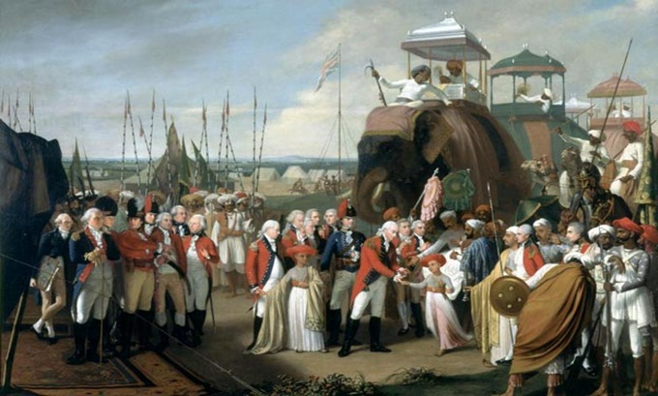
কোম্পানি শাসনামল

Slide 14
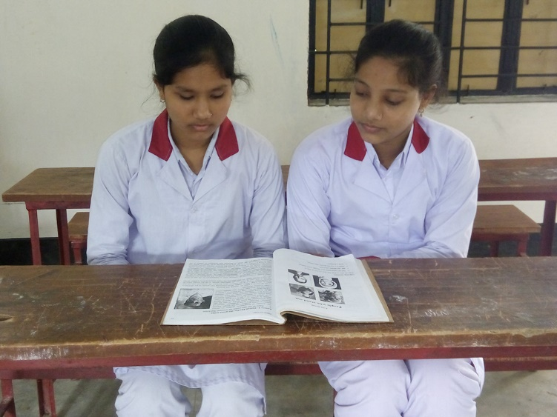
জোড়ায় কাজ
বাংলায় দ্বৈত শাসনের প্রভাব ব্যাখ্যা কর।

Slide 15
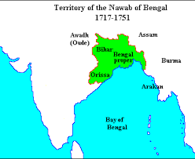
মুঘল শাসনাধীন বাংলার দেওয়ানের পদ এবং সুবেদার পদ ভিন্ন ভিন্ন ব্যক্তির উপর ন্যস্ত ছিল। মুর্শিদ কুলি খান এই প্রথা ভঙ্গ করে দুটি পদ একাই দখল করে নেন। তাঁর সময় কেন্দ্রে নিয়মিত রাজস্ব পাঠানো হলেও পরবর্তীকালে অনেকেই তা বন্ধ করে দেন। আলীবর্দী খানের সময় থেকে একবারেই তা বন্ধ হয়ে যায়। এ অবস্থার পরিপ্রেক্ষিতে সম্রাট কোম্পানিকে বাৎসরিক উপঢৌকনের বদলে বাংলা, বিহার, উড়িষ্যার দেওয়ানী গ্রহণের অনুরোধ করেন।

Slide 16
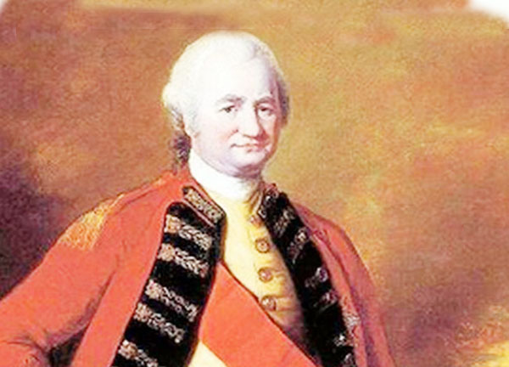
ক্লাইভ দেশ থেকে ফিরে প্রথমেই পরাজিত অযোধ্যার নবাব এবং দিল্লির সম্রাটের দিকে নজর দেন। তিনি অযোধ্যার পরাজিত নবাবের সঙ্গে মৈত্রী স্থাপন করেন। তার বিনিময়ে আদায় করে নেন কারা ও এলাহাবাদ জেলা দুটি। যুদ্ধের ক্ষতিপূরণ বাবদ আদায় করেন পঞ্চাশ লক্ষ টাকা। অপর দিকে দেওয়ানী শর্ত সম্বলিত দুটি চুক্তি তিনি করেন।

Slide 17
ইংরেজ ইস্ট ইন্ডিয়া কোম্পানির দেওয়ানি লাভের গুরুত্ব
এক. দেওয়ানী লাভ কোম্পানির শুধু রাজনৈতিক নয় অর্থনৈতিক ক্ষেত্রেও বিশাল বিজয়।
দুই. সম্রাট ও নবাব উভয়েই ক্ষমতাহীন শাসকে পরিণত হন। প্রকৃতপক্ষে তারা হয়ে যান কোম্পানির পেনশনভোগী কর্মচারী।
তিন. দেওয়ানী লাভের ফলে এবং নবাব কর্তৃক প্রদত্ত শর্ত অনুযায়ী শুল্কহীন বাণিজ্যের কারণে কোম্পানির কর্মচারীরা বেপরোয়া হয়ে ওঠে। তাদের অর্থ লোভ দিন দিন বেড়ে যেতে থাকে। ক্ষতিগ্রস্থ হতে থাকে দেশীয় বণিক শ্রেণি, সাধারণ মানুষ। তাদের অর্থনৈতিক মেরুদণ্ড সম্পূর্ণভাবে ভেঙ্গে পড়ে।
চার. দেওয়ানী লাভের ফলে বাংলা থেকে প্রচুর অর্থ সম্পদ ইংল্যান্ডে পাচার হতে থাকে। এর পরিমাণ এতটাই ছিল যে এই অর্থের বলে ইংল্যান্ডের শিল্প বিপ্লবের ক্ষেত্র প্রস্তত হয়েছিল।

Slide 18
‘দেওয়ানি লাভের ফলেই বাংলায় ইংরেজ শাসনের ভিত্তি প্রতিষ্ঠিত হয়।’
দলীয় বিতর্ক
ক) দল
খ) দল
শিক্ষার্থীদের মতামত।
১.
২.
৩.

Slide 19
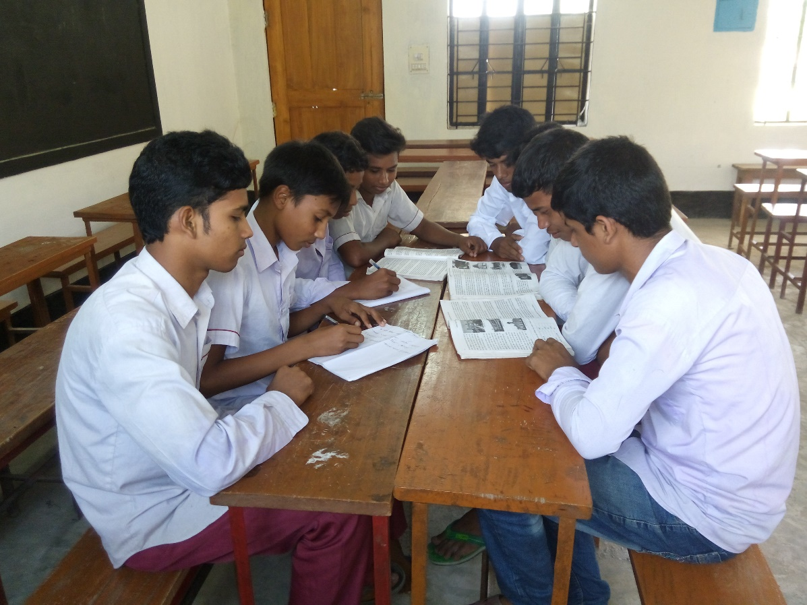
দলীয় কাজ
ইংরেজ ইস্ট ইন্ডিয়া কোম্পানির দেওয়ানি লাভের গুরুত্ব ব্যাখ্যা কর।

Slide 20
মূল্যায়ন
১। কোম্পানি মুঘল সম্রাটের নিকট থেকে বছরে কত টাকার বিনিময়ে দেওয়ানি লাভ করে?
উত্তরঃ ২৬,০০,০০০ টাকা
২। কোম্পানির দেওয়ানি লাভের পরোক্ষ ফলাফল কোনটি ?
উত্তরঃ শিল্প বিপ্লব।
৩। কে দ্বৈতশাসন ব্যাবস্থা প্রবর্তন করেন?
উত্তরঃ লর্ড ক্লাইভ।
৪। দেওয়ানি লাভের ফলে কোম্পানির কোন দিক ফুটে উঠে?
উত্তরঃ আইনানুগ শাসন।

Slide 21
বাড়ির কাজ
‘ইংরেজ শাসনের সূচনায় দেওয়ানি লাভ সবচেয়ে গুরুত্বপূর্ণ ঘটনা’ যুক্তি সহকারে বুঝিয়ে লিখ।

Slide 22
সবাইকেধন্যবাদ
Dipen Chandra Sen

